Slide 1
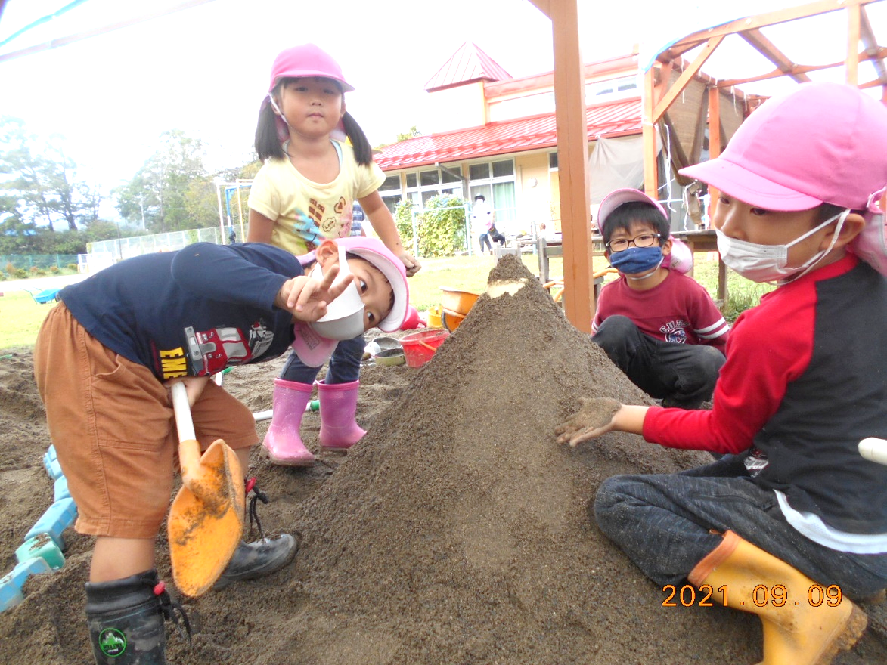
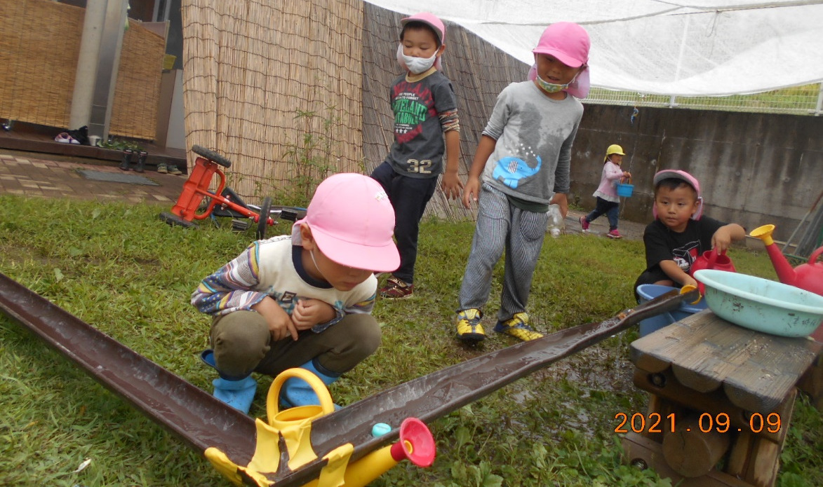
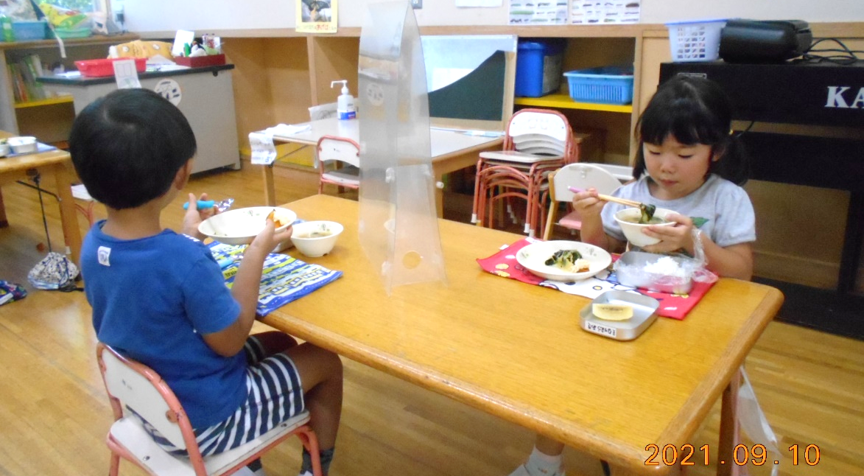
みんなで遊ぶの楽しいね♪
R3.9.10
大きい山作り
「下を固めよう」
「お椀を使ってみよう」とアイデアがたくさん。
友達との話を楽しみながら作っていました。
水でピタゴラスイッチ
「お家でピタゴラスイッチ見た」と話していた子ども達、
保育園でも作れないかな・・・
とよと水を使って、石やペットボトルのキャップを流していました。
遊びはみんなで思いっきり楽しみ、生活では感染対策をしながら過ごしています。
給食はパーテーションを使って楽しい雰囲気の中、食べれるようにしています。

